Slide 1





www.projetobolsadeenergia.com.br
Operação do sistema e comercialização de energia
Roberto Brandão

Slide 2


Sumário
Operação do Sistema Elétrico Brasileiro
Comercialização de Energia no Sistema Elétrico Brasileiro
Conclusões

Slide 3



1
Operação Energética do SIN
Há dois modelos de operação:
Programação da geração baseada em mercado
(Europa, EUA, Colômbia, etc.):
  Mercado diário, intradiário e de tempo real.
Programação baseada em otimização de custos
(América Latina, inclusive Brasil):
  Operador programa a operação com base em modelos de minimização de custos.

Slide 4

1
Operação Energética do SIN
Modelo Brasileiro
Função da Operação Energética do SIN: gestão dos recursos energéticos.
Objetivo: otimizar o uso dos recursos energéticos, buscando:
Assegurar o atendimento presente e futuro;
Operação pelo menor custo total.

Slide 5

1
Operação Energética do SIN
Modelo Brasileiro
Princípios básicos da operação:
Geração termelétrica tem custo operacional associado ao preço do combustível;
O custos da geração hidroelétrica estão associados ao valor da água;
Cada unidade de energia elétrica (MWh) que deixe de ser suprida tem seu custo associado ao impacto na economia – quanto perde a economia com a falta de suprimento.

Slide 6






1
Operação Energética do SIN
Afluências Futuras
Conseqüências Operativas
Decisão
Acertamos !
Úmido
OK
(A energia disponível das usinas térmicas é capaz de atender apenas 25% da demanda do Sistema)
Utilizar os
reservatórios
Seco
Risco de deficit
(Desperdício de combustível das usinas térmicas)
Úmido
Vertimento
Não utilizar os
reservatórios
Acertamos !
Seco
OK

Slide 7
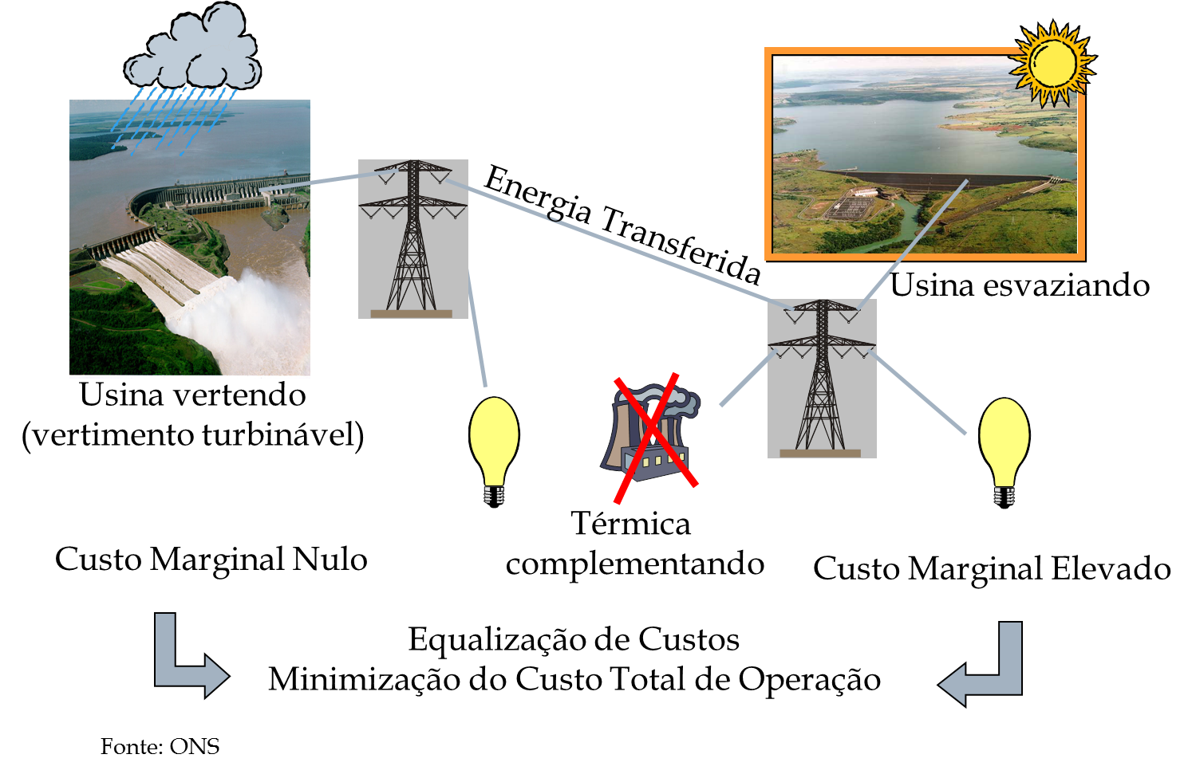
1
Operação Energética do SIN

Slide 8
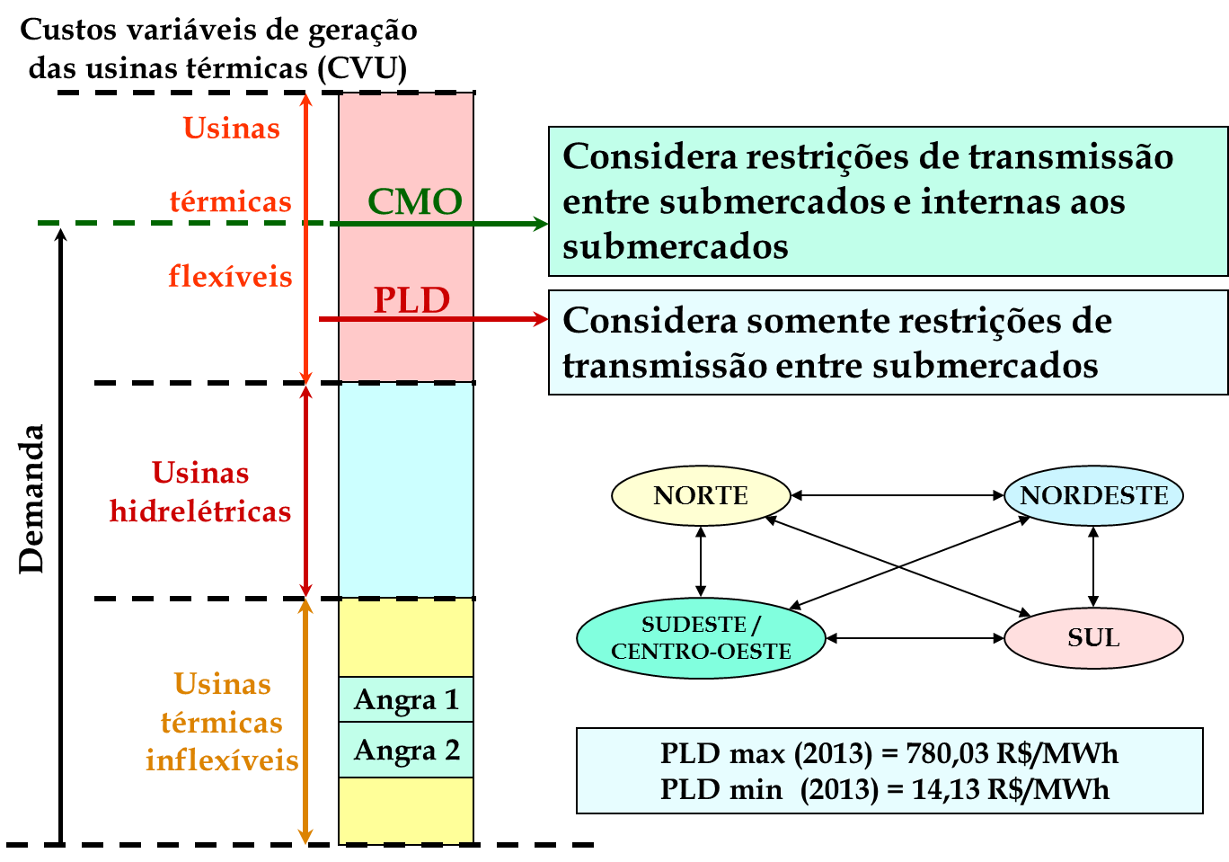
1
CVU, CMO e PLD
Custo Variável de Usinas térmicas (CVU)
Custo Marginal de Operação (CMO)
Preço de Liquidação das Diferença (PLD)

Slide 9

1
Critério de despacho por ordem de mérito
CVU > CMO ----- usina não despachada
CVU < CMO ----- usina despachada
CMO = Custo Marginal de Operação
CVU = Custo Variável de Geração de cada usina.
O critério aplicável para cada semana operativa, de 0h de sábado às 24h da sexta-feira seguinte

Slide 10
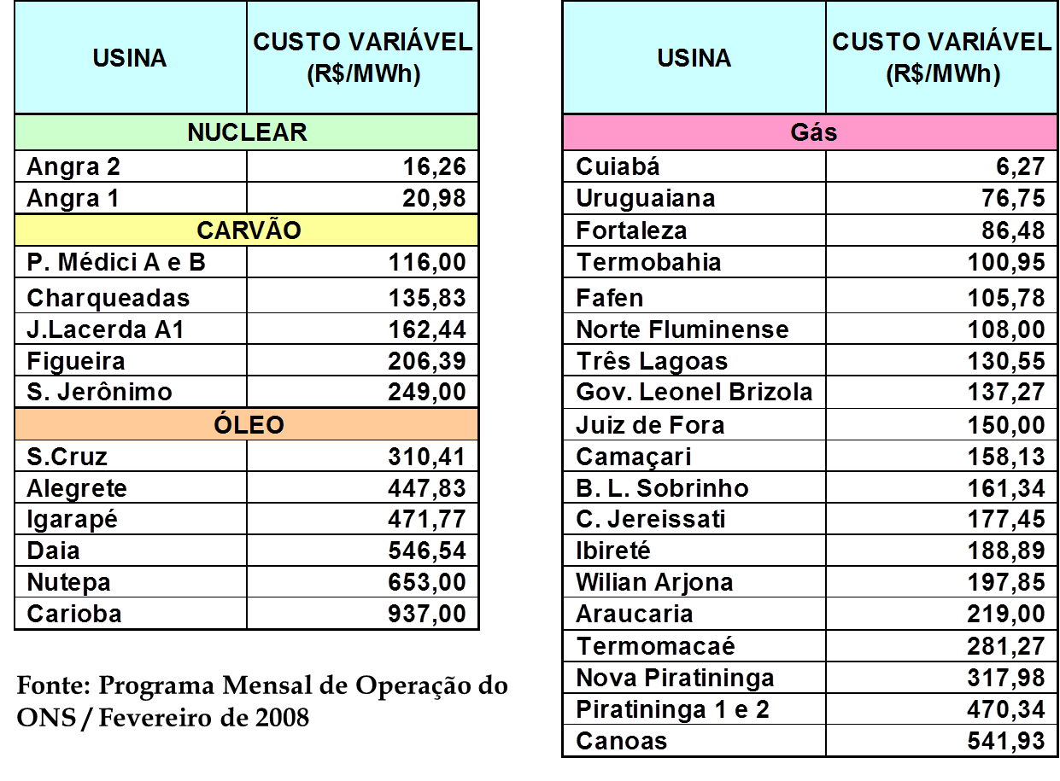
1
Custo Variável das Usinas Térmicas
Mês de referência: fevereiro de 2008

Slide 11
1
Evolução do Custo Marginal de Operação (CMO) e do Preço de Liquidação das Diferenças (PLD)

Slide 12
1
Curva Bianual de Aversão ao Risco - 2008/2009
Sudeste/Centro-Oeste

Slide 13

Energia Natural Afluente
X
Carga do Sudeste/Centro-Oeste

Slide 14
Curva Bianual de Aversão ao Risco - 2008/2009
X
Armazenamento Realizado - Sudeste/Centro-Oeste

Slide 15
Curva Bianual de Aversão ao Risco - 2008/2009
X
Armazenamento Realizado - Sudeste/Centro-Oeste

Slide 16

1
Evoluções mais recentes da
lógica de operação
Procedimentos operativos de curto prazo POCP:
Foram criado para evitar deplecionamentos indesejáveis dos reservatórios;
A partir de 2008 o ONS passou a fixar um nível meta para os reservatórios ao fim da estação seca com base na CAR;
O despacho térmico é dimensionado para atingir estes níveis, independentemente do resultado do modelo e, portanto do CMO;
Térmicas adicionais são pagas por encargos (ESS).

Slide 17

1
Evoluções mais recentes da
lógica de operação
A partir de outubro de 2012 o CMSE decidiu por despachar térmicas acima da recomendação do modelo mesmo na estação chuvosa.
Em 2013 o CNPE determinou a inclusão de mecanismos de aversão a risco no newave a fim tornar o modelo mais aderente à operação.
Mesmo assim, entre 2014 e 2016 em vários meses o ONS utilizou mais térmicas que o recomendado pelo modelo.

Slide 18

1
Evoluções mais recentes da
lógica de operação
Com a crise hídrica severa no Rio São Francisco, geração das UHEs deste rio quase sempre limitam-se ao mínimo.
Com isso as térmicas no Nordeste têm sido recorrentemente utilizadas em regime de acompanhamento de carga (partidas e paradas frequentes).
Este regime não é aderente a um CMO calculado em base semanal.

Slide 19

2
Comercialização de Energia no
Sistema Elétrico Brasileiro
REGULAÇÃO
Objetivos da regulamentação
Modicidade tarifária
  Energia adquirida por leilões, com critério de menor tarifa
Garantia de suprimento
  Distribuidoras devem contratar 100% de suas cargas
  Cada contrato deve ter um lastro físico de geração
  Contratos de longo prazo, com garantia de repasse dos custos às tarifas de fornecimento
  Licença ambiental prévia de usinas hidrelétricas

Slide 20
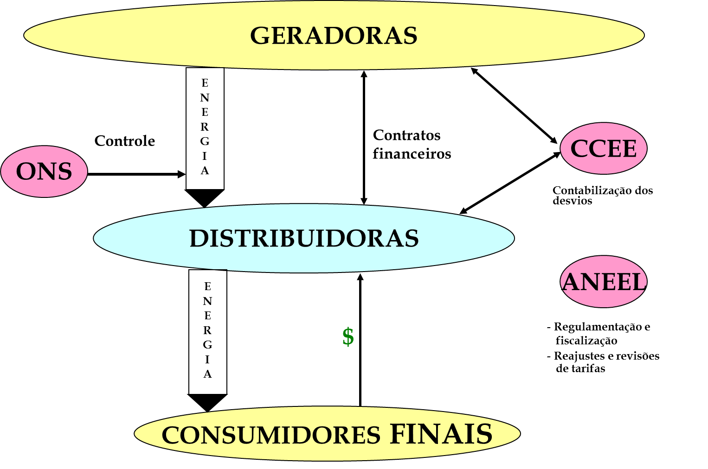
2
Comercialização (Mercado Regulado)

Slide 21
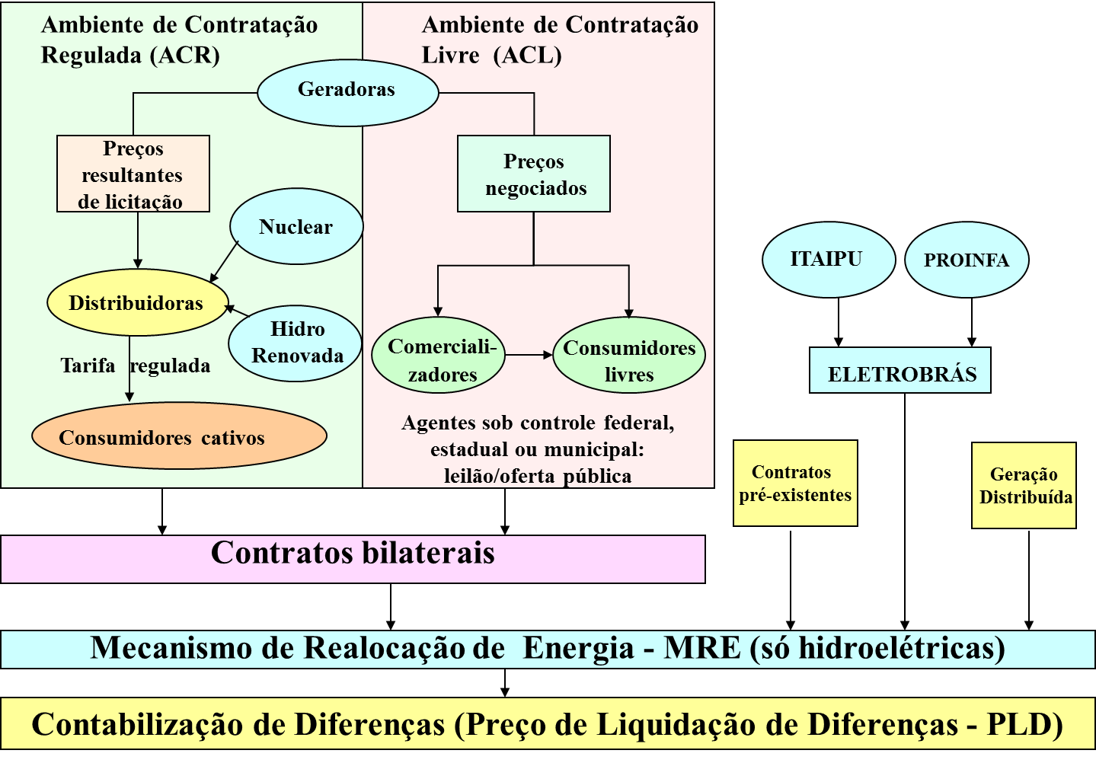
2
Ambientes de Contratação de Energia

Slide 22
2
Comercialização (Mercado Regulado)
Cada distribuidora deve adquirir, por meio de leilões realizados no ACR, montantes de energia suficientes para o atendimento de 100% da sua carga não coberta por contratos:
celebrados até 16 de março de 2004;
de aquisição de energia proveniente de
geração distribuída;
Usinas do PROINFA;
Itaipu, Eletronuclear, Hídricas renovadas.

Slide 23
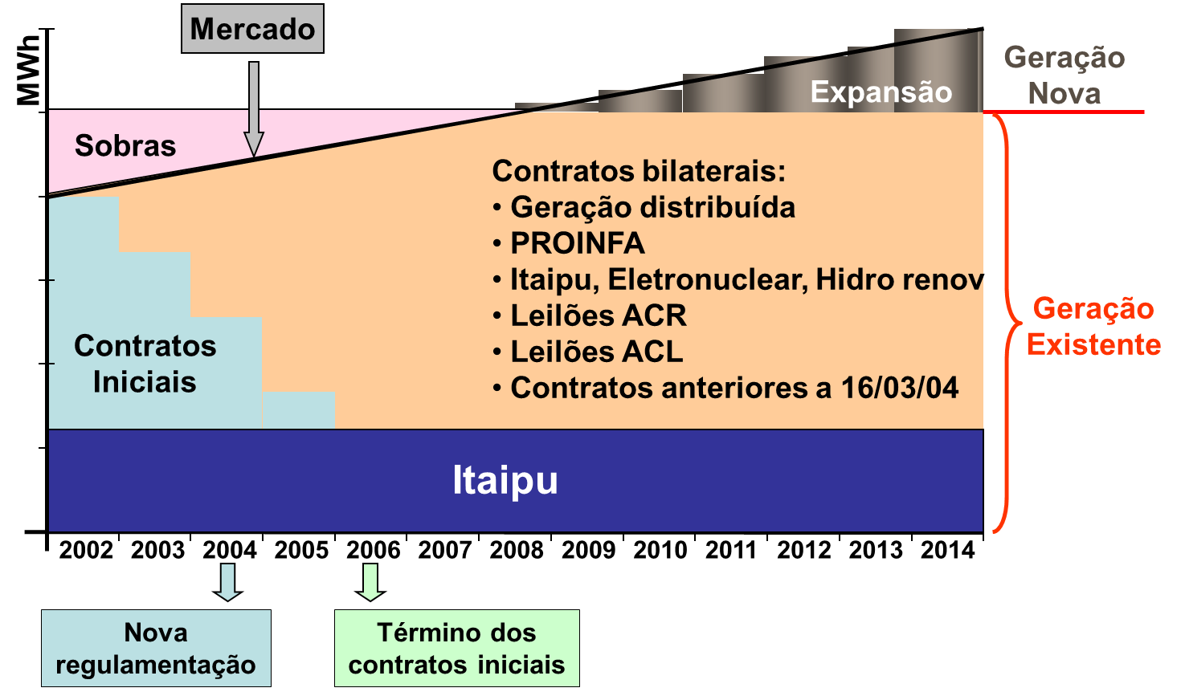
2
Dinâmica Geral da Contratação

Slide 24
2
Contratos de Comercialização de Energia no Ambiente Regulado – CCEAR
Os riscos hidrológicos são assumidos pelo Vendedor nos Contratos de Quantidade* de Energia e pelo Comprador nos Contratos de Disponibilidade de Energia.
Atualização do preço é feita com base no IPCA (custos de combustíveis atualizados por indexação específica);
As distribuidoras são obrigadas a oferecer garantias financeiras.
* Em 2016 geradores hídricos com contratos com o ACR puderam transferir o risco hidrológico aos consumidores, mediante desconto no preço dos contratos.

Slide 25

2
Mercado de Curto Prazo
Os contratos, bem como os dados de medição dos pontos de consumo e geração, são registrados na CCEE.
Isso permite contabilizar as diferenças entre o que foi produzido ou consumido e o que foi contratado.
Essas diferenças, são contabilizadas no Mercado de Curto Prazo e liquidadas ao Preço de Liquidação de Diferenças (PLD).

Slide 26
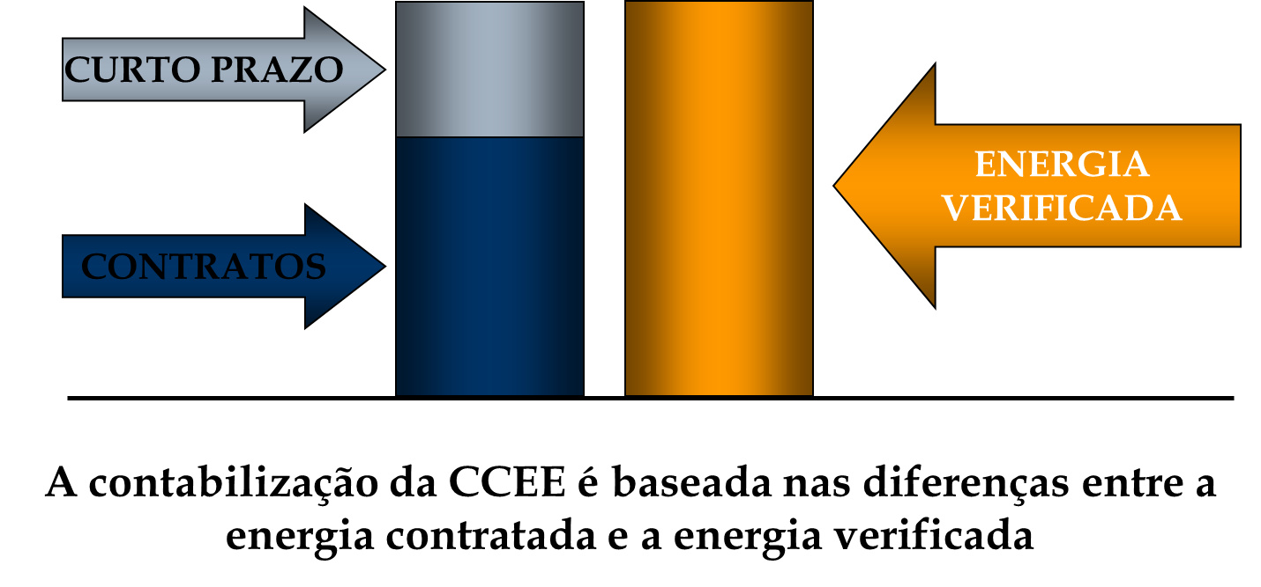
2
Mercado de Curto Prazo

Slide 27
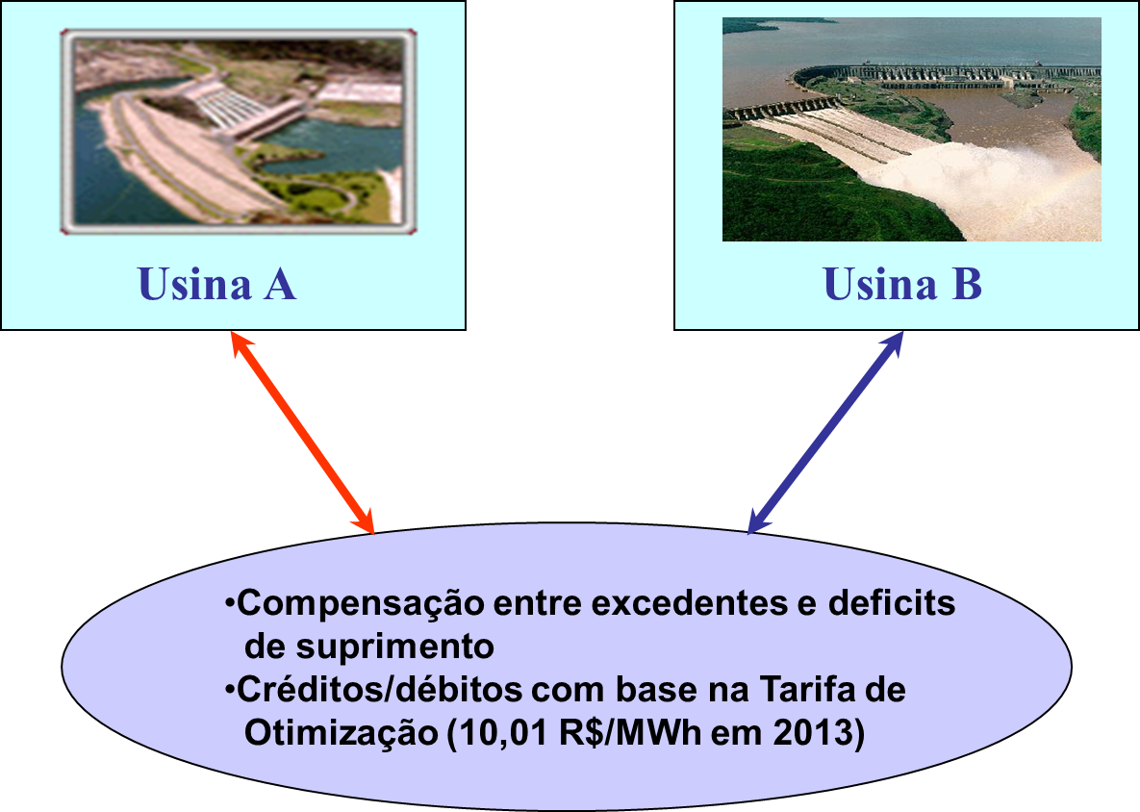
2
Mecanismo de Realocação de Energia

Slide 28
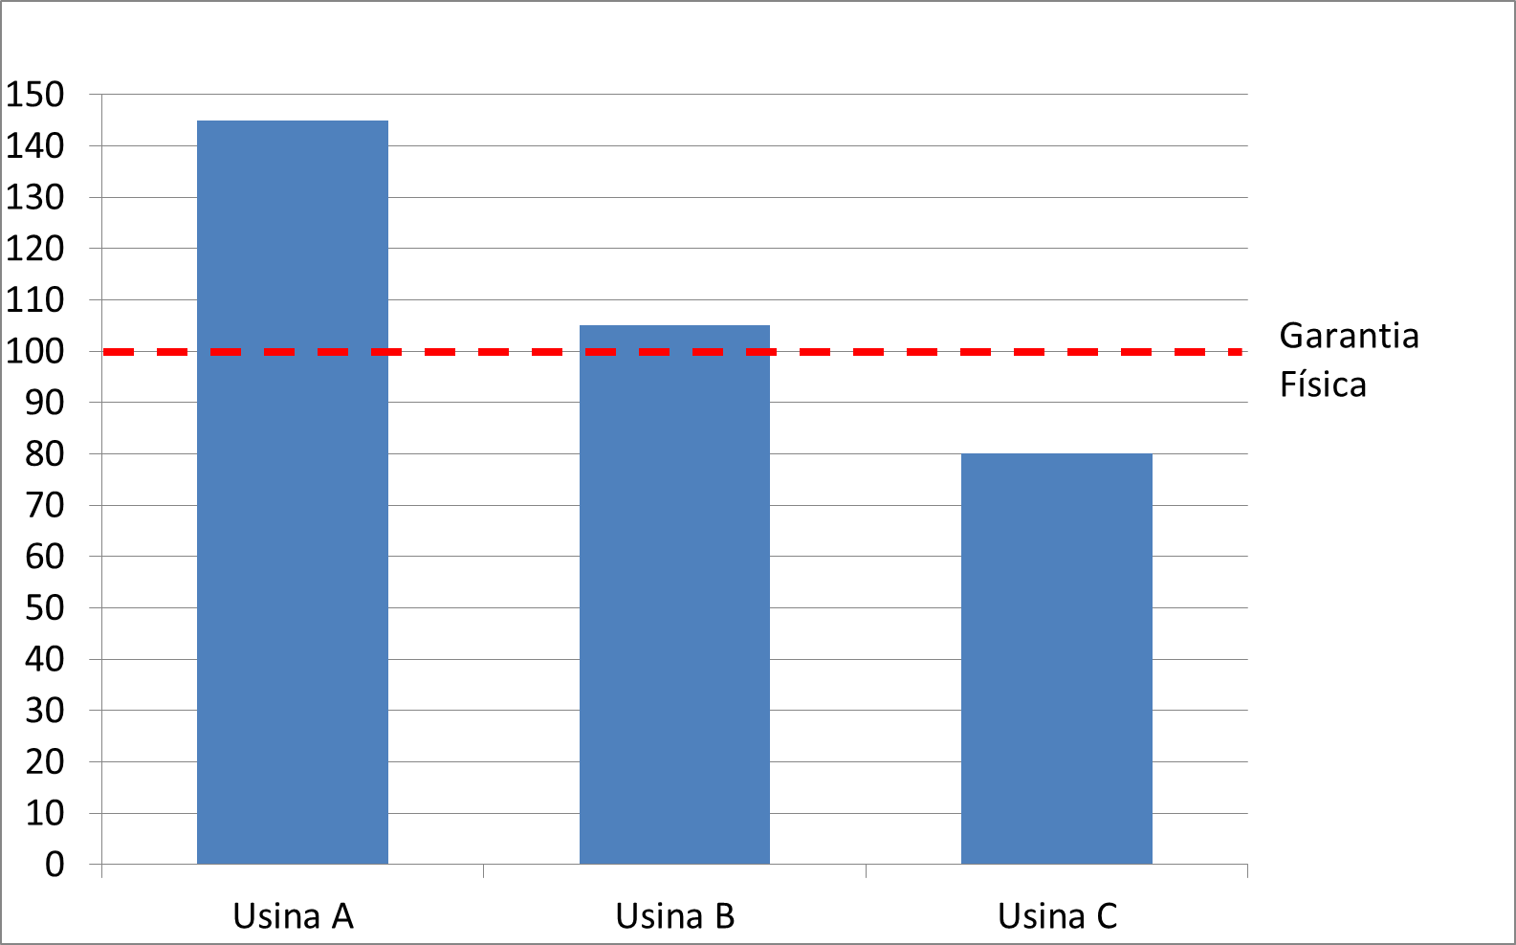
2
Mecanismo de Realocação de Energia

Slide 29
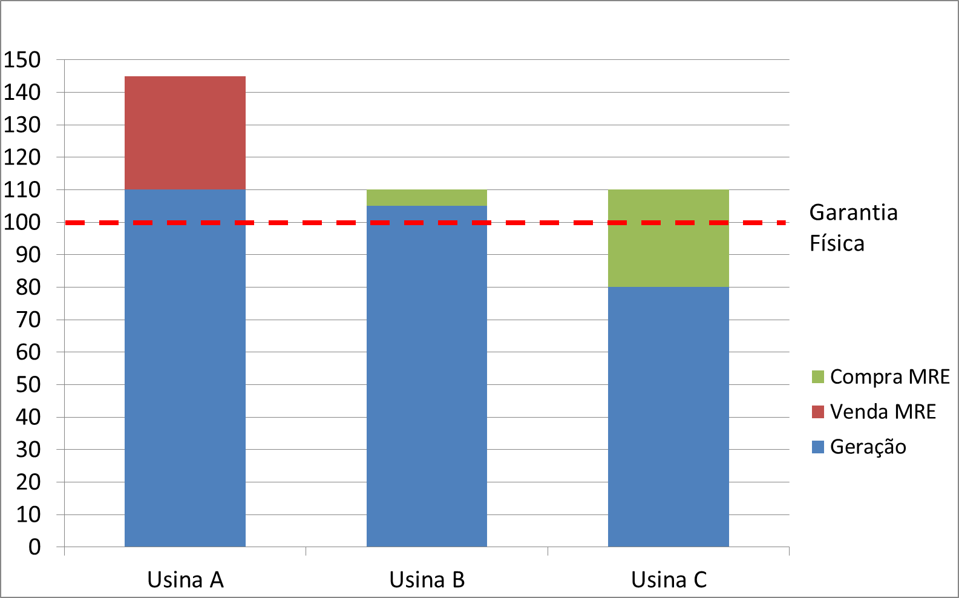
2
Mecanismo de Realocação de Energia

Slide 30
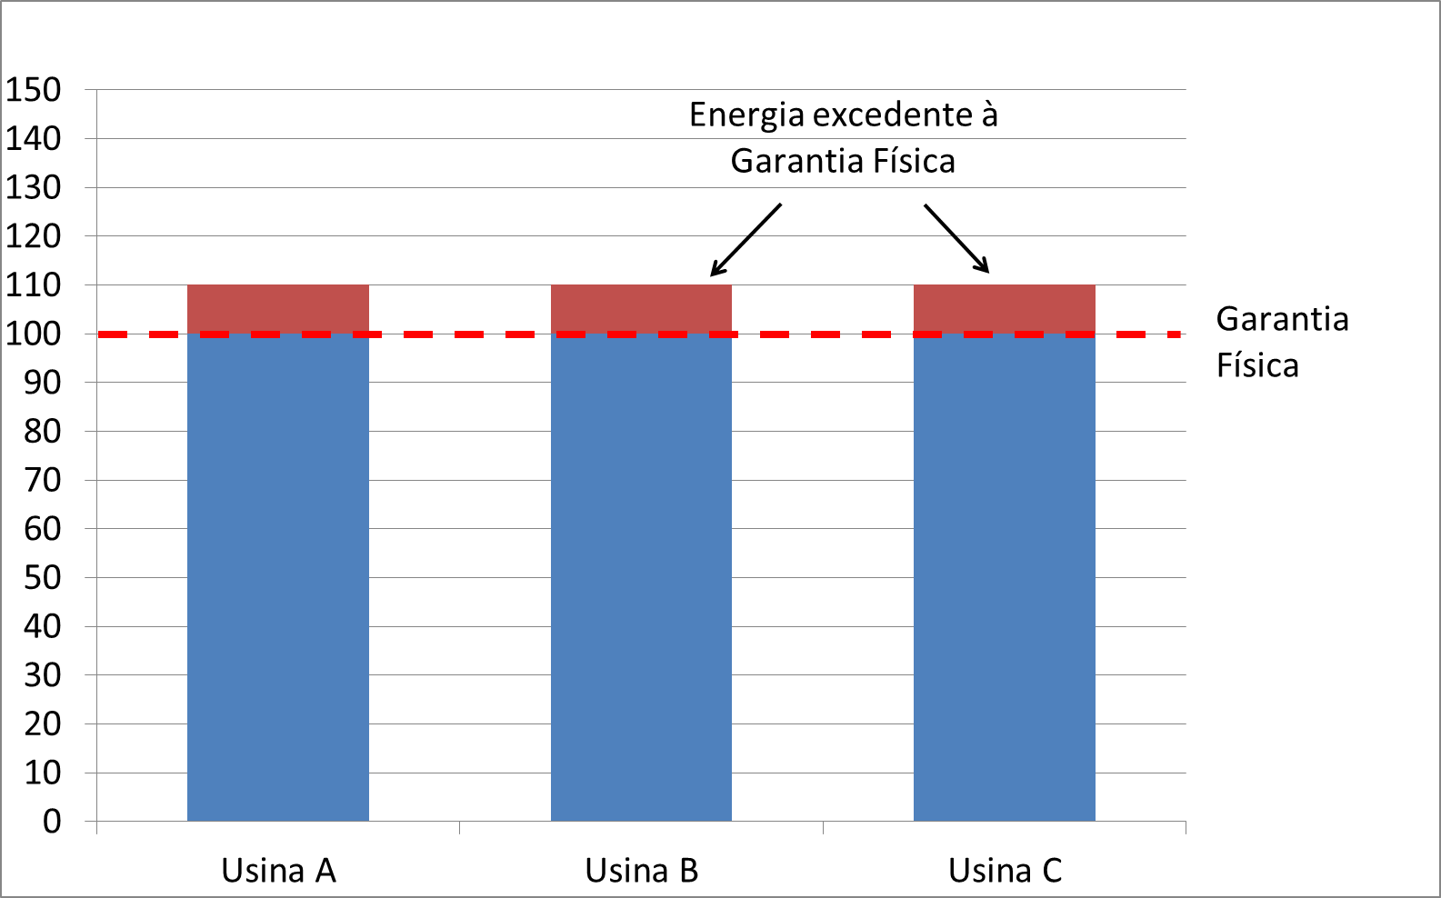
2
Mecanismo de Realocação de Energia

Slide 31

2
Liquidação de Desvios de Suprimento/Consumo
A CCEE é responsável pela contabilização e liquidação das diferenças entre montantes de energia contratados e medidos.
Periodicidade da liquidação: mensal.
Base: Preço de Liquidação de Diferenças - PLD, com período de apuração semanal e limites máximo e mínimo.
Cálculo do PLD: Programas NEWAVE e DECOMP, desconsideradas as restrições de transmissão internas dos submercados.

Slide 32
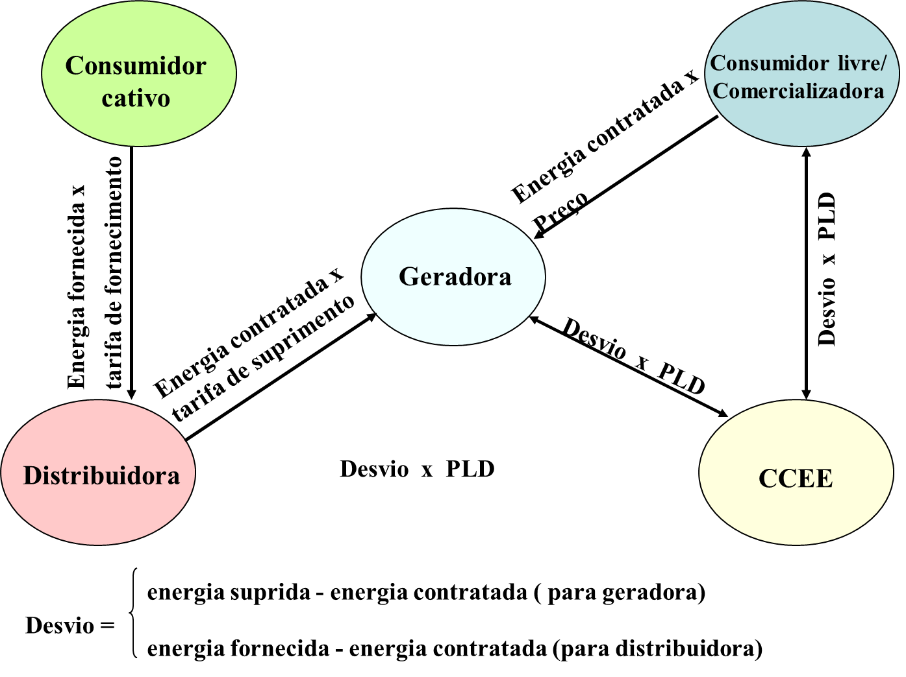
2
Fluxo de Pagamentos no Mercado Elétrico

Slide 33

2
Encargo de Serviços de Sistema
Objetivo: pagamento, aos agentes do Sistema Interligado,
dos custos de manutenção da confiabilidade e da estabilidade do Sistema.
Receitas:
  Parcela da Tarifa de Energia Elétrica, cobrada pelas Distribuidoras aos consumidores cativos e, em algumas situações também dos geradores;
  Aplicação de penalidades a agentes.

Slide 34

2
Encargo de Serviços de Sistema (ESS)
Custos:
Ressarcimento de custos de geradores afetados por restrições de geração
Serviços ancilares (regulação de frequência, controle de tensão, restabelecimento do Sistema após blecaute, etc.)
Custo Excedente ao CVU das térmicas despachadas devido aos procedimentos operativos de curto prazo ou decisão do CMSE.

Slide 35

2
Encargo de Serviços de Sistema (ESS)
Condições para crédito por energia não despachada:
Usina disponível para gerar
Critério de ordem de mérito para despacho atendido (CVU < CMO)
Impossibilidade de geração por problema sistêmico gera crédito de: PLD – CVU

Slide 36
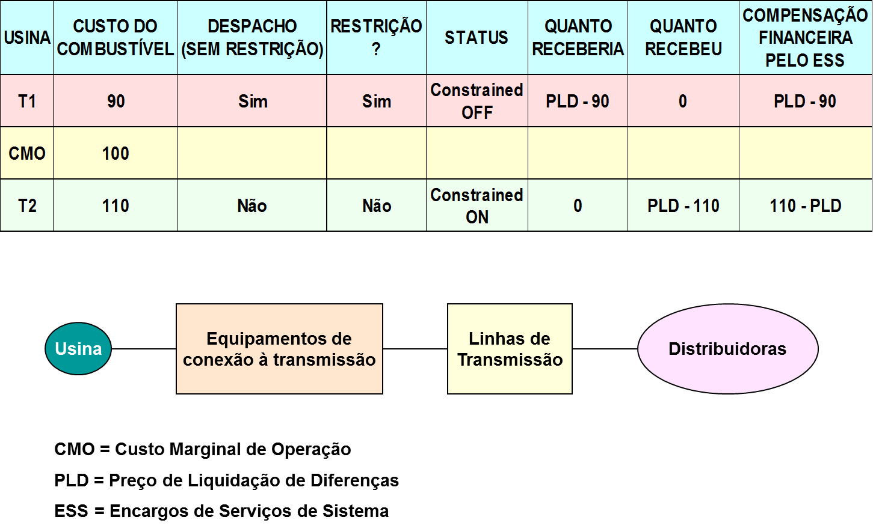
2
Encargo de Serviços de Sistema (ESS)

Slide 37

2
Encargo de Serviços de Sistema (ESS)
Condições para crédito por energia gerada por segurança energética (POCP)
Usina não despachada por ordem de mérito (CVU>CMO);
Usina despachada por segurança energética recebe: CVU - PLD.

Slide 38

2
Leilões de Energia (Mercado Regulado)
Base institucional: Lei nº 10.848, de 15 de março de 2004, e Decreto nº 5.163, de 30 de julho de 2004
Objetivo: Garantia de atendimento da totalidade do mercado por meio de contratação regulada e menor preço
Tipos: Energia existente (A-1), energia nova (A-3 e A-5, etc.) e ajuste

Slide 39
2
Leilões de Energia (Mercado Regulado)
Metodologia básica: empreendedores ofertam montantes de energia a preços de referência sucessivamente decrementados com relação a preços-teto pré-fixados, até que se obtenham ofertas finais com menor preço.
Contratação: Vencedores assinam Contratos de Compra e Venda de Energia no Ambiente Regulado com todas as Distribuidoras que informaram necessidade de aquisição de energia para atendimento do seu mercado.

Slide 40

2
Leilões de Energia Existente
Distribuidoras informam, com antecedência mínima de 60 dias antes da data de cada Leilão de Energia Existente de A-1, a previsão de suas demandas de energia elétrica para o ano A

Slide 41
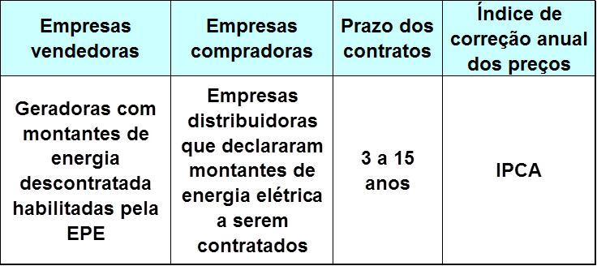
2
Leilões de Energia Existente

Slide 42
2
Leilões de Energia Nova
Distribuidoras informam, com antecedência mínima de 60 dias antes da data de cada Leilão de Energia Nova de A-5 e A-3, a previsão de suas demandas de energia elétrica para o ano A.

Slide 43
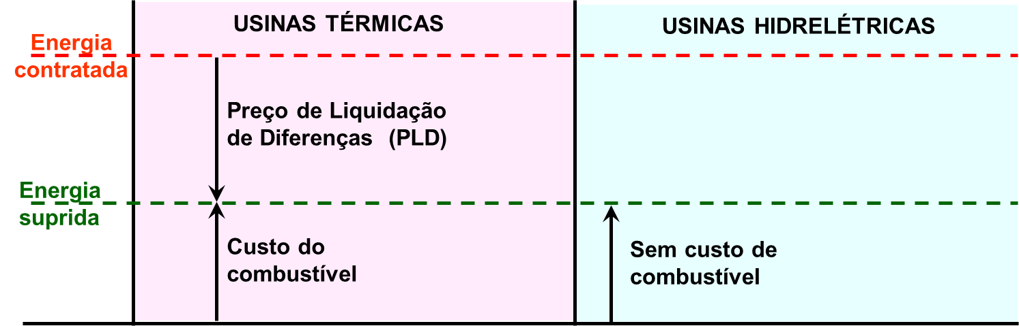
2
Leilões de Energia Nova

Slide 44
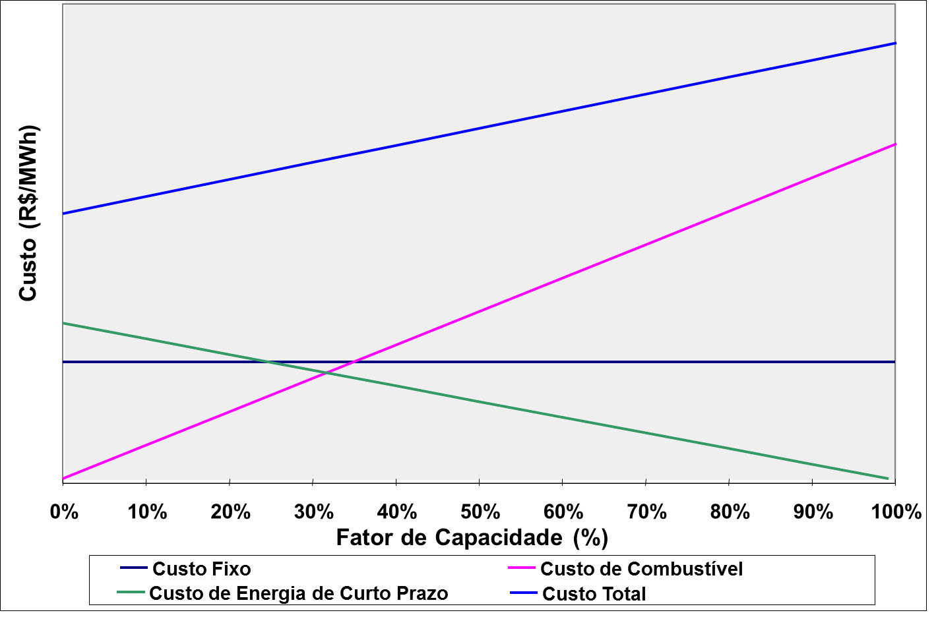
2
Custos de Térmicas

Slide 45

2
Custos de Térmicas
Antes do leilão:
EPE estabelece a Garantia Física (GF, em MWmed), isto é, o máximo de energia que pode ser vendida em contratos;
A usina especifica o seu CVU;
A EPE calcula e informa ao participante os valores dos parâmetros:
COP (Custo de Operação) = Energia a ser suprida x CVU
CEC (Custo Econômico de Curto Prazo) =
(Energia contratada – Energia a ser suprida) x CMO

Slide 46

2
Custos de Térmicas
Durante o leilão:
A usina oferta seus lances, consistindo no número de lotes e na Receita Fixa Anual (RF) (R$/ano)
A EPE calcula o valor do ICB resultante de cada lance (número de lotes ou Receita Fixa Anual) da empresa participante, pela fórmula:

Slide 47

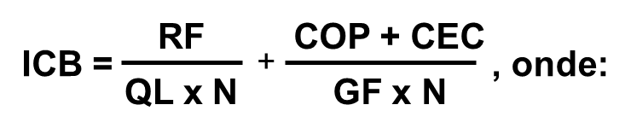
2
Custos de Térmicas
RF = Receita Fixa anual correspondente ao montante de energia destinado ao ACR (R$/ano)
COP = Custo de Operação (R$/ano)
CEC = Custo Econômico de Curto Prazo (R$/ano)
QL = Quantidade de Lotes (MWmédios)
GF = Garantia Física (MWmédios)
N = Nº de horas do ano = 8760

Slide 48

2
Seleção de projetos
Finalização do leilão:
A EPE seleciona as usinas vencedoras do leilão com base nos valores de ICB associados às usinas térmicas e dos preços ofertados pelas usinas hidrelétricas diretamente em R$/MWh

Slide 49
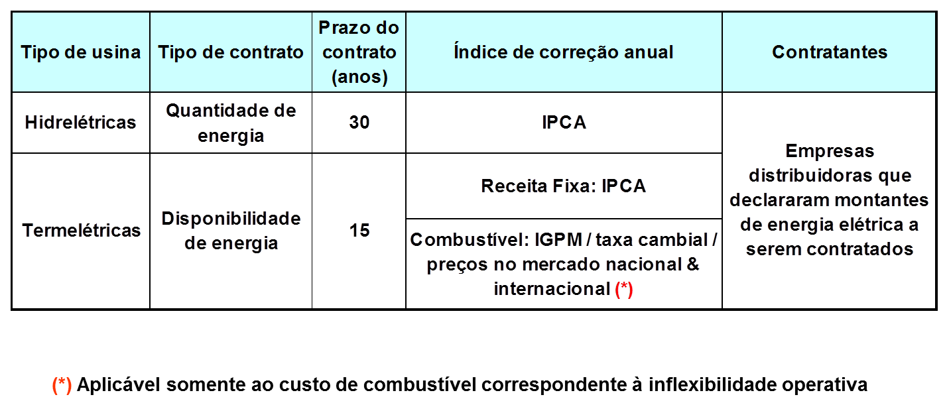
2
Seleção de projetos

Slide 50
Obrigado pela atenção!
Contato
robertobrandao@gmail.com
+55 (21) 3577-3953
Rua Hermenegildo de Barros, 23 - Glória
Rio de Janeiro, RJ - Brasil
CEP: 20241-040

Slide 51




Rio de Janeiro
Grupo de Pesquisa do Setor Elétrico

Slide 52


Gesel
Grupo de Pesquisa do Setor Elétrico
UFRJ
http://www.gesel.ie.ufrj.br/

